Slide 1
МДОУ ИРМО «Усть-Кудинский детский сад»
Выставка осенних поделок и аппликаций
Составила: Полякова Валентина Николаевна
Старшая группа 2021г

Slide 2
Цель выставки: организация совместной созидательной деятельности детей и родителей, развитие творческой и познавательной активности, экологической культуры и художественно-эстетического вкуса участников.

Slide 3
Задачи выставки:
привлечение родителей к совместной деятельности с детьми;
расширение представлений детей об осени;
формирование творческих умений через изготовление поделок, композиций из листьев;
содействие укреплению партнёрских отношений ДОУ и семьи.

Slide 4
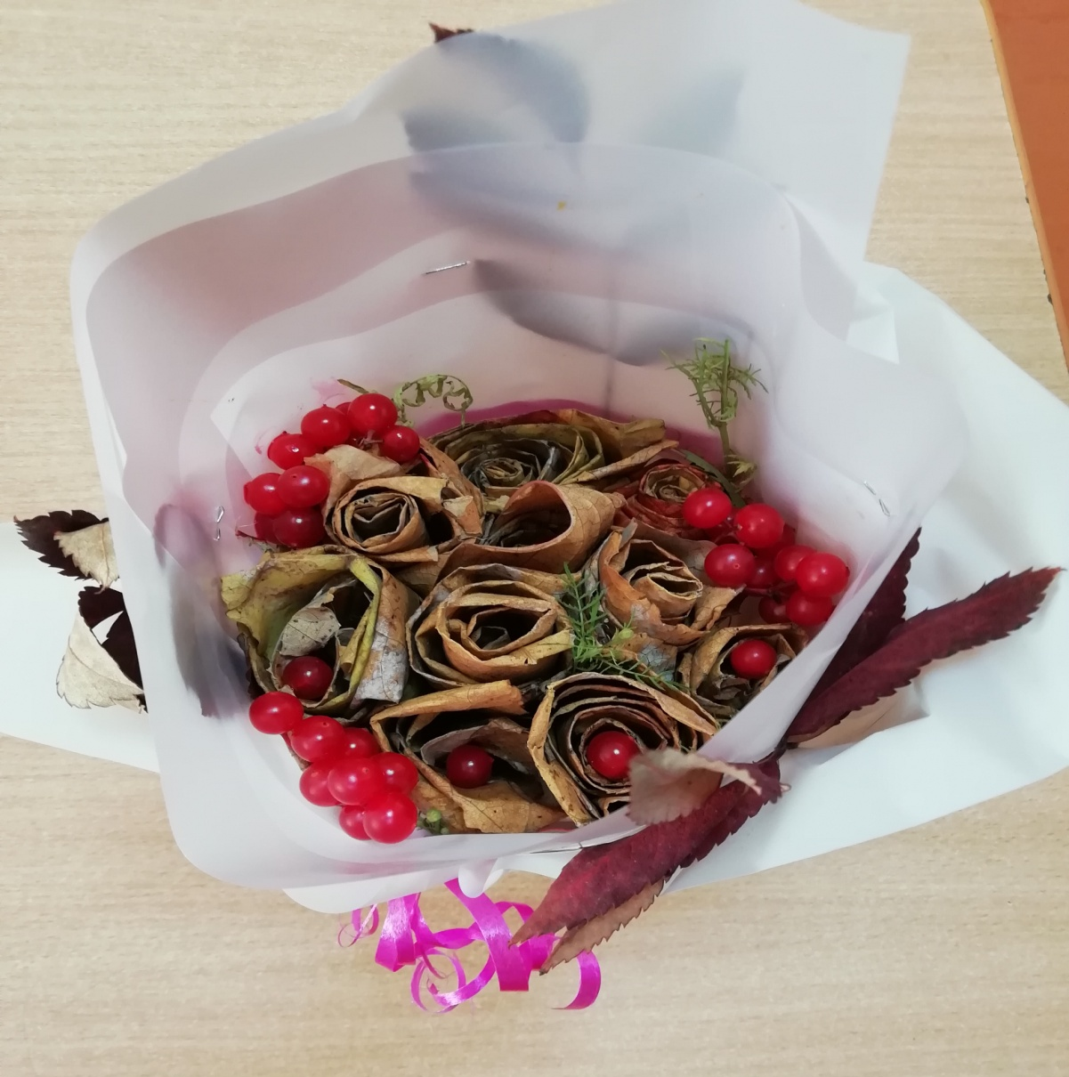
Осенний букет

Slide 5
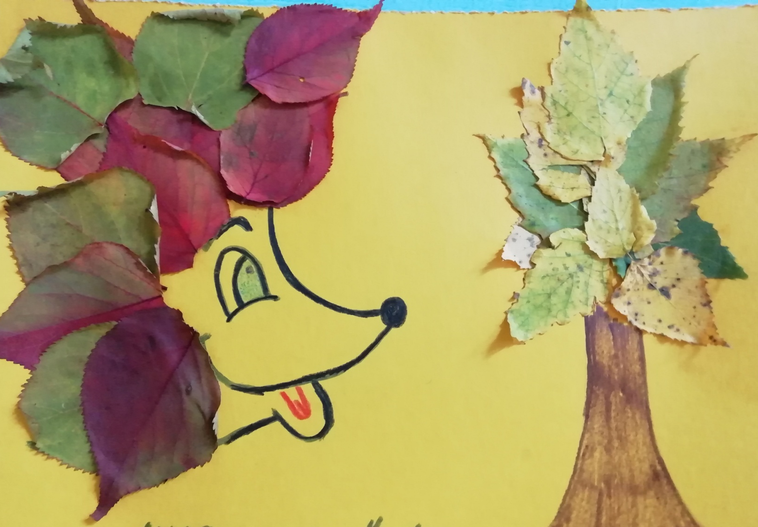
Добрый ёжик

Slide 6
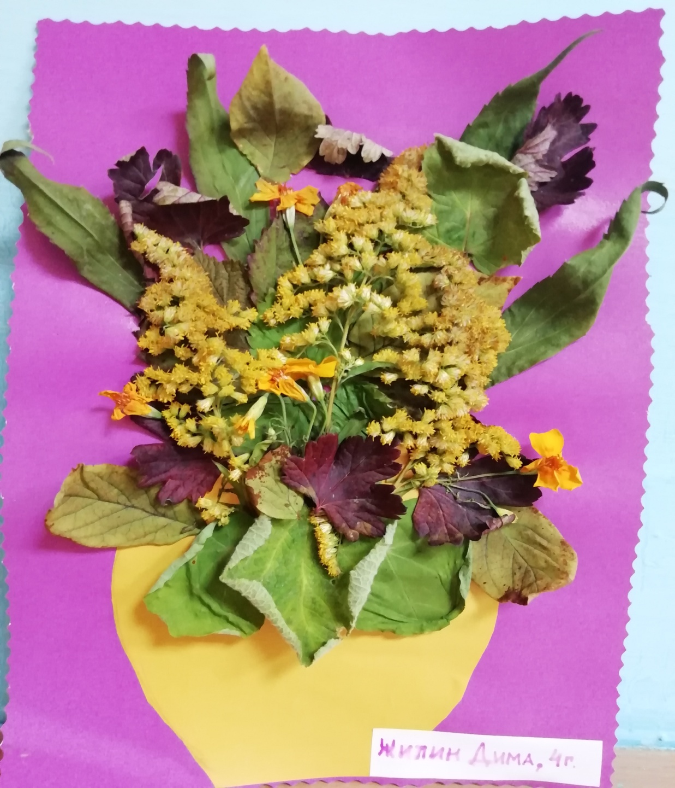
Букет для Осени

Slide 7
Ёжики на полянке

Slide 8
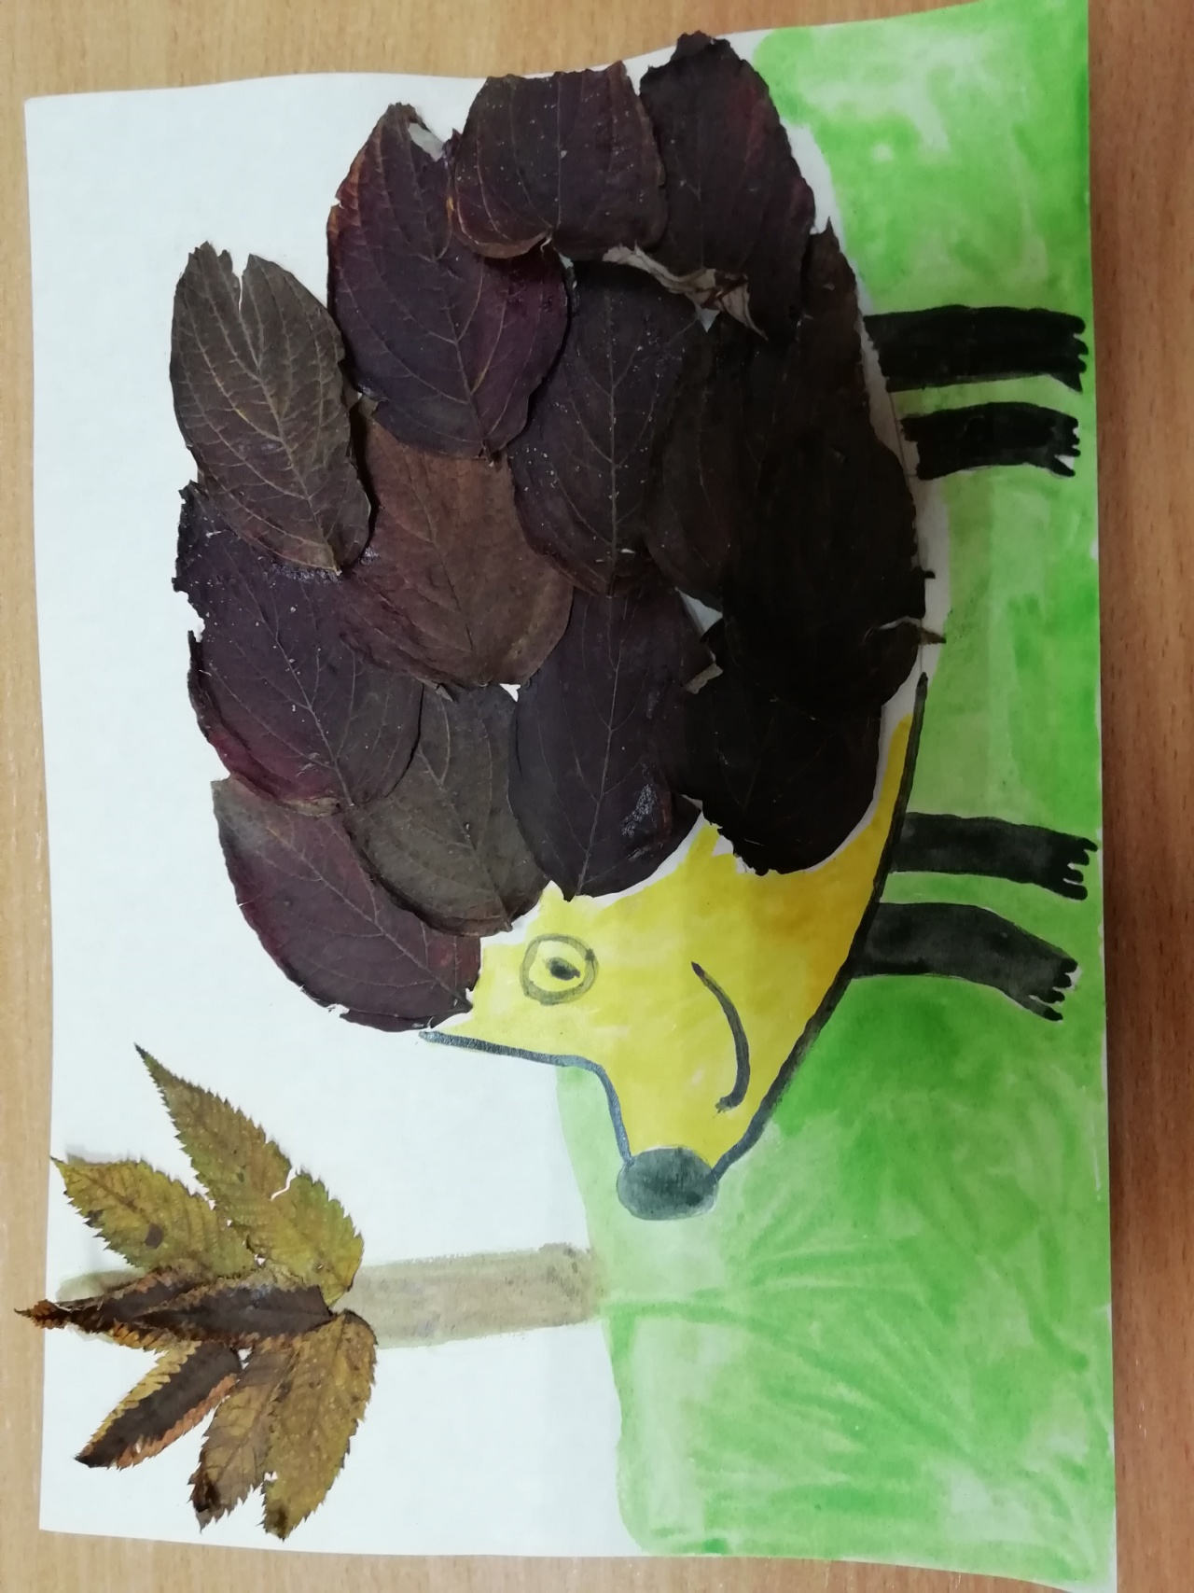
Ёжик на прогулке

Slide 9
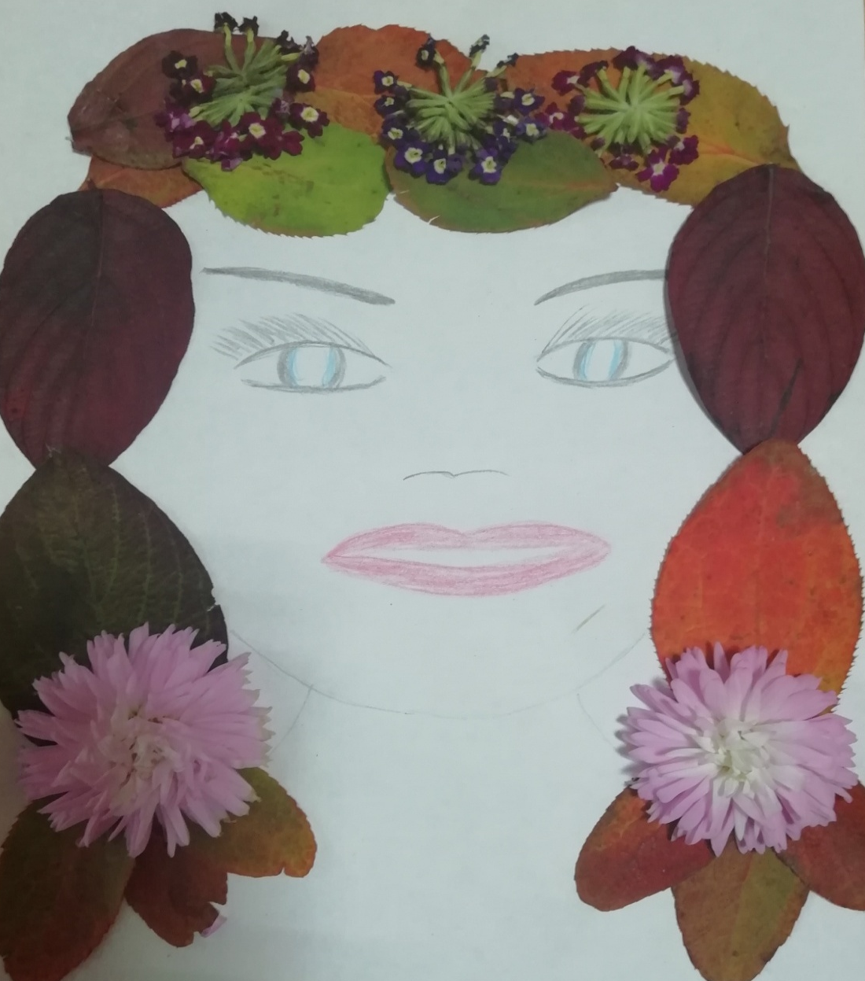
Красавица Осень

Slide 10
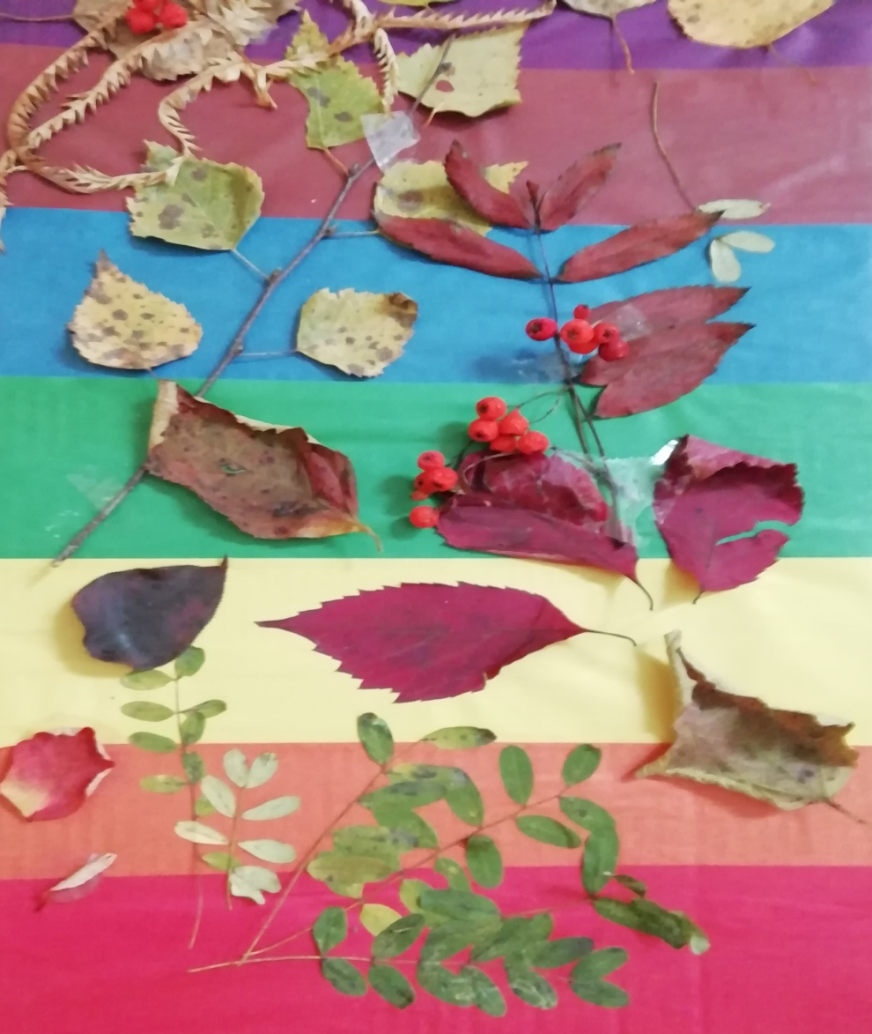
Осенний ковёр

Slide 11
Спасибо за внимание!

